Slide 1





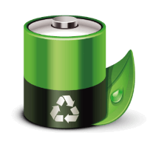
炎
炎
夏
日
用
电
小
贴
士
夏季用电安全
—用电安全教育宣传主题班会—
学校 班级

Slide 2

炎
炎
夏
日
用
电
小
贴
士
https://www.ypppt.com/
炎炎夏日，也是用电高峰不管是冰箱、空调还是热水器每一样夏季必备的电器都是“烧电侠”因此，安全用电也不能忽视夏季安全用电要注意些什么呢？

Slide 3
目录
CONTENTS
一、夏季安全用电常识
二、电器火灾怎么处理
三、遇到触电怎么办

Slide 4

第一部分
夏季安全用电常识

Slide 5
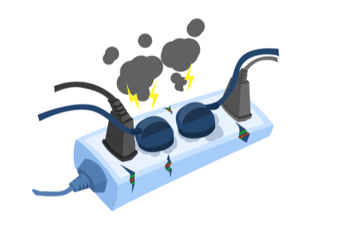
夏季安全用电常识
01 不要超负荷用电
避免大功率电器同时使用，特别是在用电高峰时段。
空调、烤箱等大容量用电设备必须使用专用线路。
电线不能乱拉乱接，多台电器不能用同一个插座。
开空调的同时应关好门窗，尽量减少不必要的能耗。

Slide 6
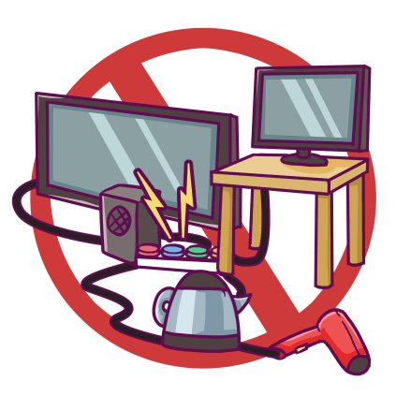
夏季安全用电常识
02
定期检查电气线路
定期对电气线路开展检查。
重点检查线路的接头部位，发现线路老化问题，应及时更换成新的线路。
各种电器的插座应远离火源，电源线如有破损应及时加裹绝缘胶布，防止出现短路。

Slide 7
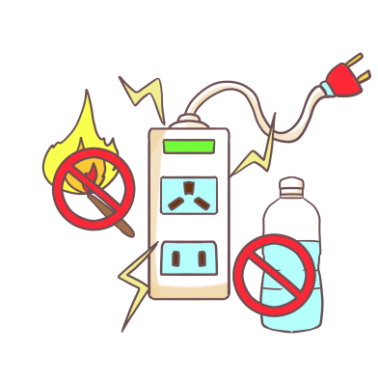
夏季安全用电常识
03 正确放置电器
夏天阳光强烈，电器应放置在无阳光直射或阴暗的地方，保持通风良好，电器使用一段时间，要让其适当休息，尽量避免长时间连续使用，电器周围禁止放置易燃物品。

Slide 8
夏季安全用电常识
05 小心接触带电设备
高温季节，人出汗多，手经常是湿的，而汗是导电的。
高温天不要用手去移动台扇、洗衣机等正在运转的家用电器。
如需搬动，应先关上开关，拔去电源。
如果发现有人触电，应立即关闭电源开关或拔掉电源插头，让触电者迅速脱离电源。
使用电熨斗、电吹风等电器时，人不要离开。
不要请无资质的装修队及人员铺设电线和接装用电设备。

Slide 9
夏季安全用电常识
06 科学应对雷电天气
雷雨天气来临前，应事先将室内电器关掉，拔掉插头、电话线和闭路天线；
雷雨过程中，不要接触电源开关和用电设备，不宜使用太阳能热水器，避免站在进户的金属水管以及与屋顶相连的下水管道旁等，以防雷电击；
如身在室外，千万不要靠近铁塔、电杆、变压器、配电箱等电力设施，还要远离高压电线。

Slide 10

夏季安全用电常识
07 预防“积污导电”
家中一些区域的插座常常因未清理而污渍斑斑，比如厨房，卫生间等，长此以往，落满灰尘的插线板将存在“积污导电”的安全隐患，会引起电路接触不良，严重的还会导致局部发热，导致插座的绝缘树脂变形，进而造成短路引发火灾。

Slide 11
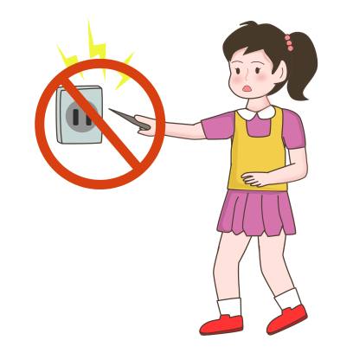
夏季安全用电常识
08 电源、火源要保持安全距离
要将电表箱安装在安全的地方，严禁在电表箱下方堆放易燃可燃物，更不能设置燃气炉灶烧火做饭。电表箱上连接多路电器、电线，一旦发生火灾，后果将是不堪设想。
Notes:
https://www.ypppt.com/

Slide 12
第二部分
电器火灾怎么处理

Slide 13
电器火灾怎么处理
如果无法及时切断电源，需要带电灭火时，要注意以下几点：应选用不导电的灭火器材灭火，请用干粉灭火器、沙土等灭火；千万别用水或者泡沫灭火器来扑救电气火灾。
首先应设法切断电源
人要与电源保持一定的安全距离，避免切断电源时被电弧喷射烧伤。

Slide 14
电器火灾怎么处理
如火势较大，则应该立即撤离，就近求援并及时拨打119报警。
119

Slide 15
第三部分
遇到触电怎么办

Slide 16

遇到触电怎么办
触电是由于电流流过人体所导致的，触电后身体上的电流出入口会有灼伤痕迹，引发短暂刺痛及肌肉收缩，丧失知觉、肌肉痉挛，甚至呼吸及心跳停止。

Slide 17
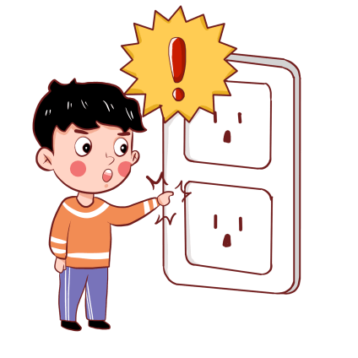
遇到触电怎么办
触电自救篇
如果发生触电，附近找不到人救援，触电者需要镇定地进行自救：“在触电后的最初几秒钟内，人的意识还没有丧失，理智有序地判断处置是成功解脱的关键。”
可以一边呼救，一边奋力跳起，使流经身体的电流失去导电的线路。

Slide 18
遇到触电怎么办
触电抢救篇
①关闭电源
迅速拔去电源插座、关闭电源开关或拉开电源总闸刀，切断电流。
②斩断电路
在野外或施工时碰触被刮断在地的电线而触电时，可用干燥的木柄大刀、斧头、铁锹等斩断电线，中断电流。

Slide 19
遇到触电怎么办
③挑开电线
情况描述：如果触电者因躯体触及下垂的电线而被击倒，电线与躯体连接得很紧密，附近又找不到电源开关。
处理方法：这时救助者可站在干燥的木板或塑料板等绝缘物上，用干燥的木棍、扁担、竹竿、手杖、椅子、塑料棒、扫帚等绝缘物将接触触电者躯体的电线挑开。
④拉开触电者
情况描述：如果触电者的手与电线连接紧密，无法挑开。
处理方法：可用干燥的大木棒将触电者拨离触电处。

Slide 20
遇到触电怎么办
特别注意！
救助触电者时，援救人员要注意自己的安全，不要用自己的身体接触触电者，也不要用金属或潮湿的物体接触触电者，以免自己也触电。

Slide 21
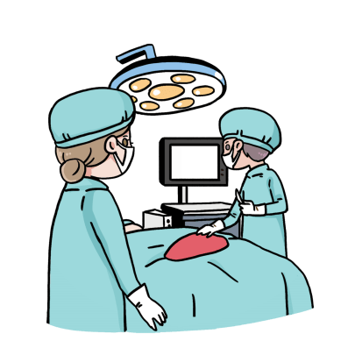
遇到触电怎么办
触电抢救篇
⑤采取急救措施
拉开触电者后，要移到通风良好的地面或床上，仰卧，头向后仰，松开其衣领和腰带，清除口腔中的异物、取下假牙以保持呼吸道通畅。
迅速检查触电者的呼吸、心跳情况，就地抢救，及时进行人工呼吸和胸外心脏按摩；
立即请医生抢救，或在不中断抢救的前提下，送往医院急救。

Slide 22

遇到触电怎么办
一定不要救人心切去直接拉扯触电者，要先切断电源。
千万注意！
用电千万条，安全第一条！

Slide 23
更多精品PPT资源尽在—优品PPT！
www.ypppt.com
PPT模板下载：www.ypppt.com/moban/ 节日PPT模板：www.ypppt.com/jieri/
PPT背景图片：www.ypppt.com/beijing/ PPT图表下载：www.ypppt.com/tubiao/
PPT素材下载： www.ypppt.com/sucai/ PPT教程下载：www.ypppt.com/jiaocheng/
字体下载：www.ypppt.com/ziti/ 绘本故事PPT：www.ypppt.com/gushi/
PPT课件：www.ypppt.com/kejian/
Notes:
模板来自于 优品PPT https://www.ypppt.com/

